Slide 1
리눅스 프로그래밍 6강

Slide 2
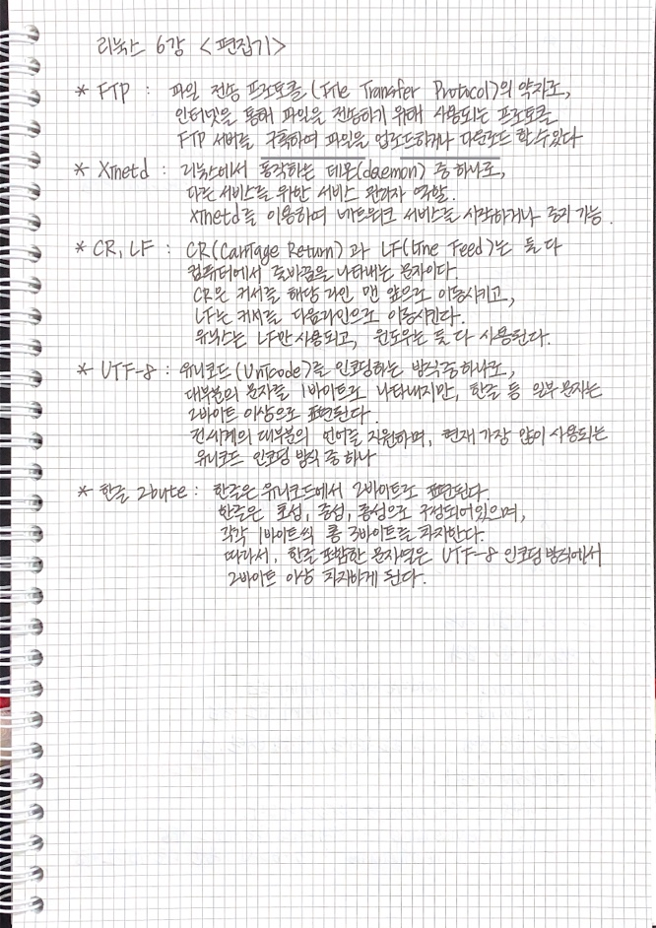
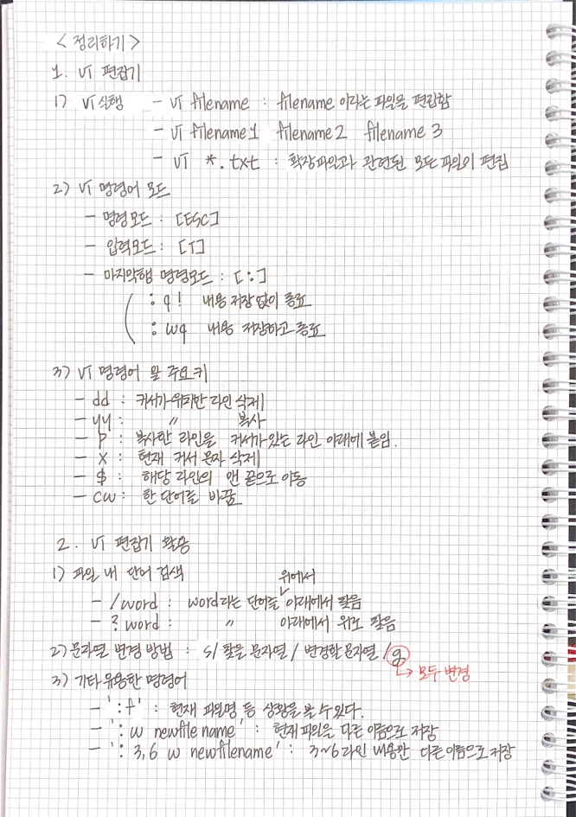
용어정리 & 노트필기

Slide 3
vi편집기
Vi실행: 리눅스 쉘(터미널)환경에서 사용되는 파일의 조회. 수정. 작성을 위한 프로그램
Vi명령어 모드 - “명령모드”, “입력모드”, ＂마지막행 명령모드” 세 가지 모드 상태가 존재 - 명령모드 -> 입력모드 전환 => [i] - 명령모드 -> 마지막행 명령모드 전환 => [:] - 입력모드 -> 명령모드 전환 => [ESC] - 마지막행 명령모드에서, : q!(내용 저장 없이 종료), :wq(내용 저장하고 종료), :e(입력모드 전환)
주요 명령어 및 주요 키

Slide 4

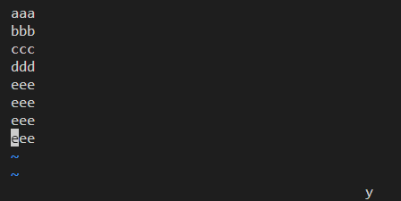
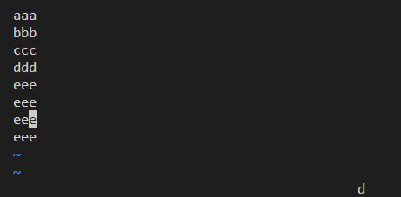
vi편집기
=> mytest 파일 생성
=> 입력모드 전환([i]) -> 내용 기입
=> 명령모드 전환([ESC]) -> 한 줄 복사(yy) -> 커져를 이동하여 원하는 위치에 붙여넣기(p)
=> 한 줄 전부 지우기(dd) or 커져 뒤로 지우기(D)

Slide 5
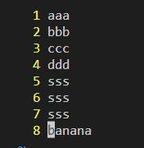
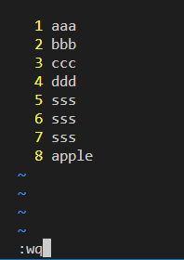
vi편집기
=> ‘set nu’ : 터미널 창에 라인 생성
=> ’cw’ : 어떤 단어 선택 후 변경 -> 내용이 지워진 후 apple 입력
=> ‘wp’ : 내용 저장 후 종료

Slide 6
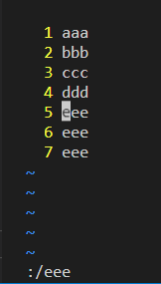
vi편집기 활용
1. 파일 내 단어 검색
1) 필요한 단어 검색
‘/eee’ : eee 단어를 아래방향으로 찾음
‘?eee’ : eee 단어룰 위 방향으로 찾음
2) 검색 이후 계속해서 다음 단어 검색
‘n’ : 한번 검색 후 아래로 동일한 검색어를 다시 찾음
‘N’ : 한번 검색 후 위로 동일한 검색어를 다시 찾음

Slide 7
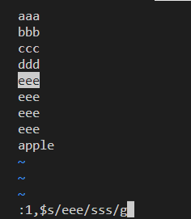
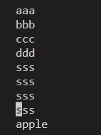
vi편집기 활용
2. 문자열 변경
하나의 문자열 변경
마지막행 명령모드에서 실행
‘:s/찾을문자열/변경할문자열’
현재 커저가 위치한 행에 대하여 문자열 교체
2) 모든 문자열 변경
마지막행 명령모드에서 실행
‘:1,$ s/찾을문자열/변경할문자열/g’
1,$는 첫 줄부터 끝줄까지 의미

Slide 8
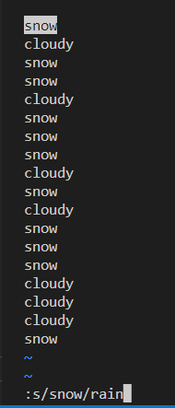
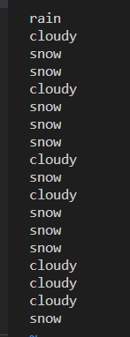
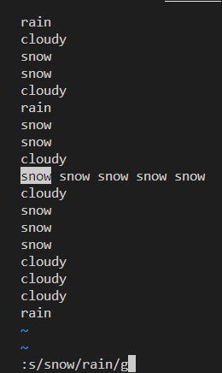

vi편집기 활용
’:s/snow/rain/g‘: 커져 아래로 만나는 모든 snow를 rain으로 교체
‘/g‘: 모든
=> ’:s/snow/rain‘: 커져 아래로 만나는 첫번째 snow를 rain으로 교체

Slide 9
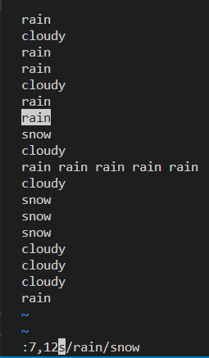
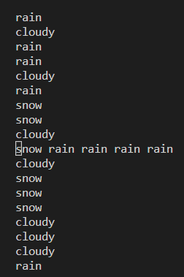
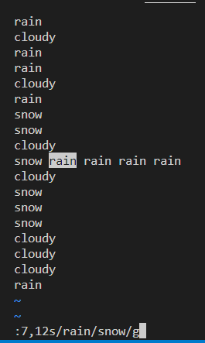
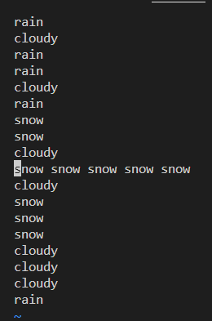
vi편집기 활용
=> ’7,12s/rain/snow‘: 7라인과 12라인 사이에서 처음 만나는 rain를 snow으로 교체
=> ’7,12s/rain/snow/g‘: 7라인과 12라인 사이에서 모든 rain를 snow으로 교체

Slide 10
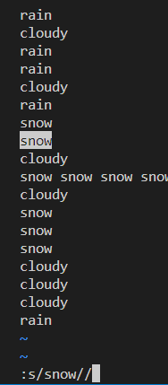
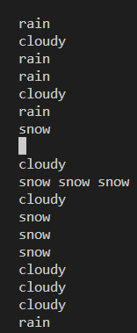
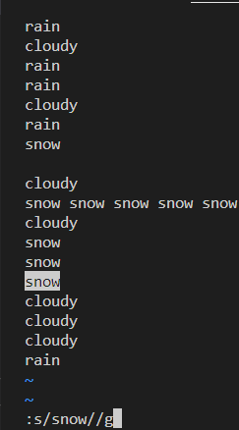
vi편집기 활용
=> ’s/snow//‘: 커저 아래로 만나는 첫 번째 snow를 지운다.
=> ’s/snow//‘: 커저 아래로 만나는 모든 snow를 지운다.

Slide 11
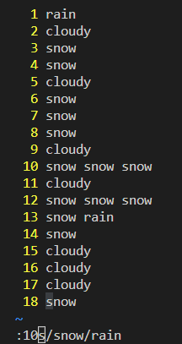
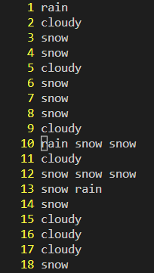
vi편집기 활용
=> ’10s/snow/rain‘: 10라인에서만 처음만나는 snow를 rain으로 교체

Slide 12

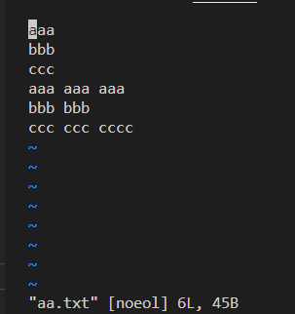
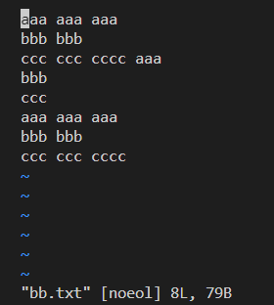
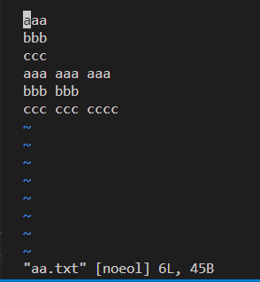
리눅스
=> 여러 개의 파일을 동시에 편집
=> vi에서의 마지막행 명령 모드에서 ‘:bn’(다음파일), ‘:bp’(이전파일), ‘:e#’(이전에 편집하던 파일) 로 돌아갈 수 있다

Slide 13


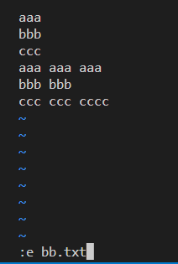
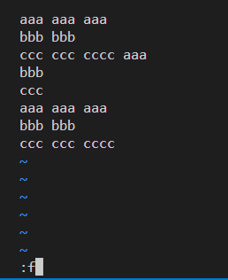

리눅스
=> ‘!ls’ : 쉘 명령어 실행
‘e bb.txt’ : 현재 파일인 aa.txt에서 bb.txt.를 여는 명령어
‘:f’ : 현재 파일 명 등의 상황을 볼 수 있는 명령어
실제로 bb.txt파일 이 잘 열린 것을 확인 할 수 있다

Slide 14
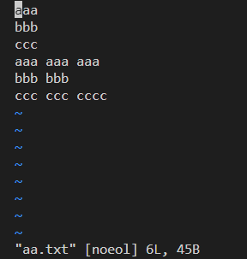
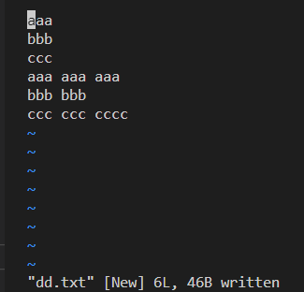
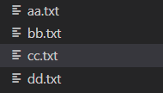

리눅스
‘w dd.txt’ : 현재 파일을 dd.txt라는 파일로 복사 저장
실제로 파일이 생성된 것을 확인 가능

Slide 15
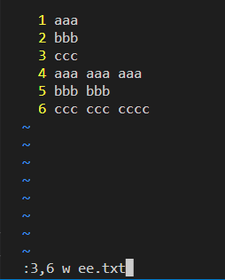
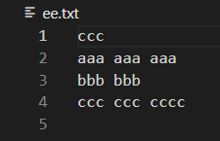


리눅스
‘w %.back’ : 현재 파일을 백업
실제로 백업 파일이 생성된 것 확인 가능
‘3,6 w ee.txt’ : 현재 파일의 3~6라인 내용을 ee.txt라는 파일로 복사 저장
실제로 파일이 생성된 것을 확인 가능

Slide 16
리눅스

Slide 17
THANK YOU

